Slide 1
Curso complementario Desarrollo de Back-end con Node.js - MongoDB
ING - DIEGO CASALLAS
22810019-1

Slide 2
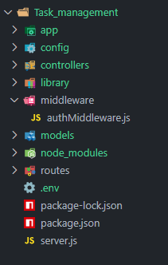
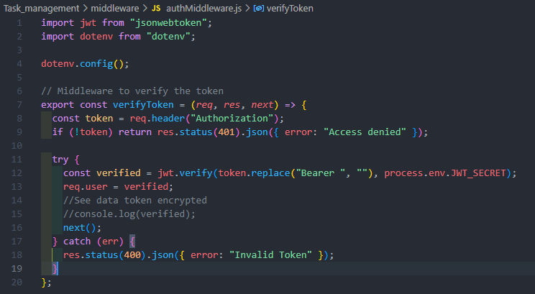
Proyecto Paso a Paso
middleware -> authMiddleware.js
Validar token

Slide 3
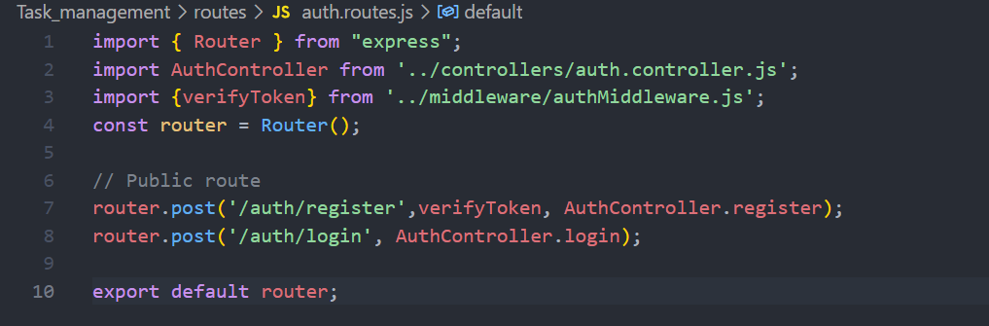
Proyecto Paso a Paso
Implementar en las rutas
llamar el middleware a la ruta que se va a implementar.

Slide 4
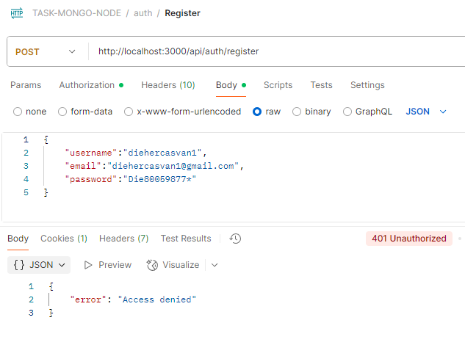
Proyecto Paso a Paso
Probar

Slide 5
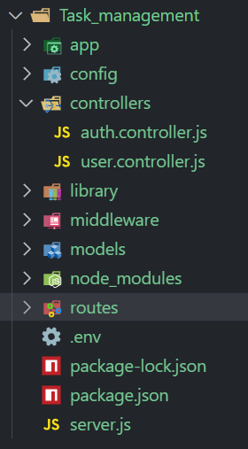
Proyecto Paso a Paso
CRUD de usuario
Usamos el mismo modelo de user
Crear el controlador
Crear la ruta
Implementar middleware
Realizar pruebas

Slide 6
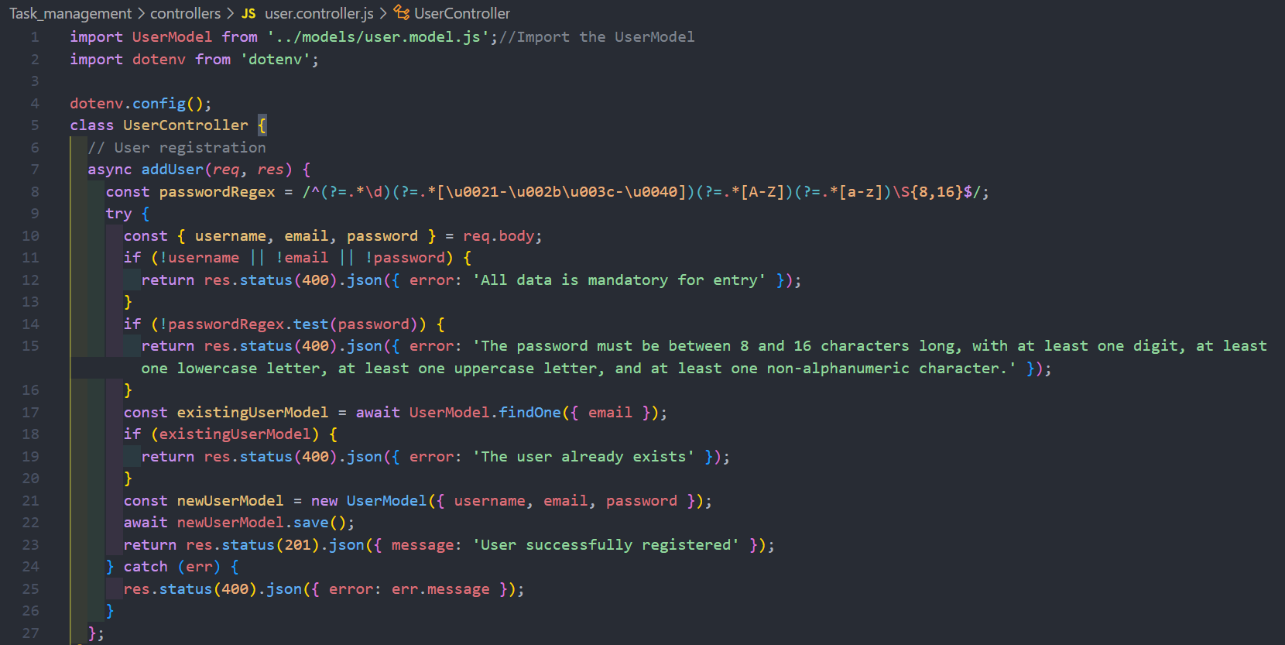
Proyecto Paso a Paso
controllers ->user.controller.js

Slide 7
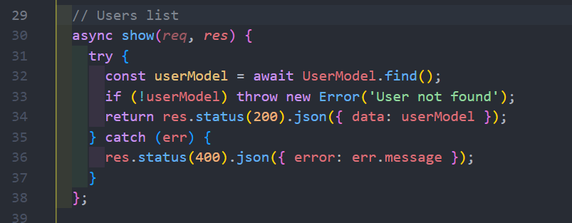
Proyecto Paso a Paso
controllers ->user.controller.js

Slide 8
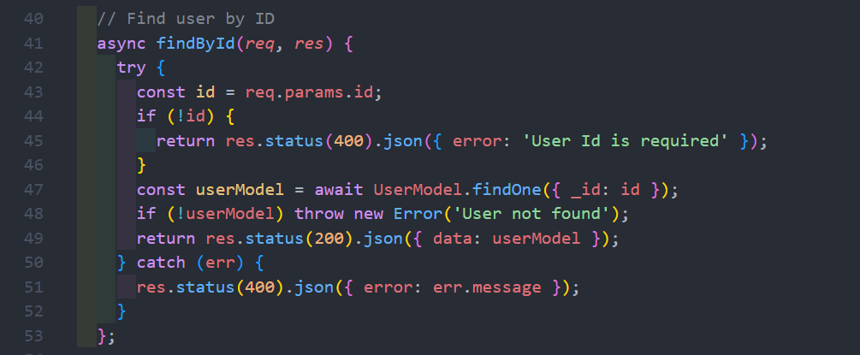
Proyecto Paso a Paso
controllers ->user.controller.js

Slide 9
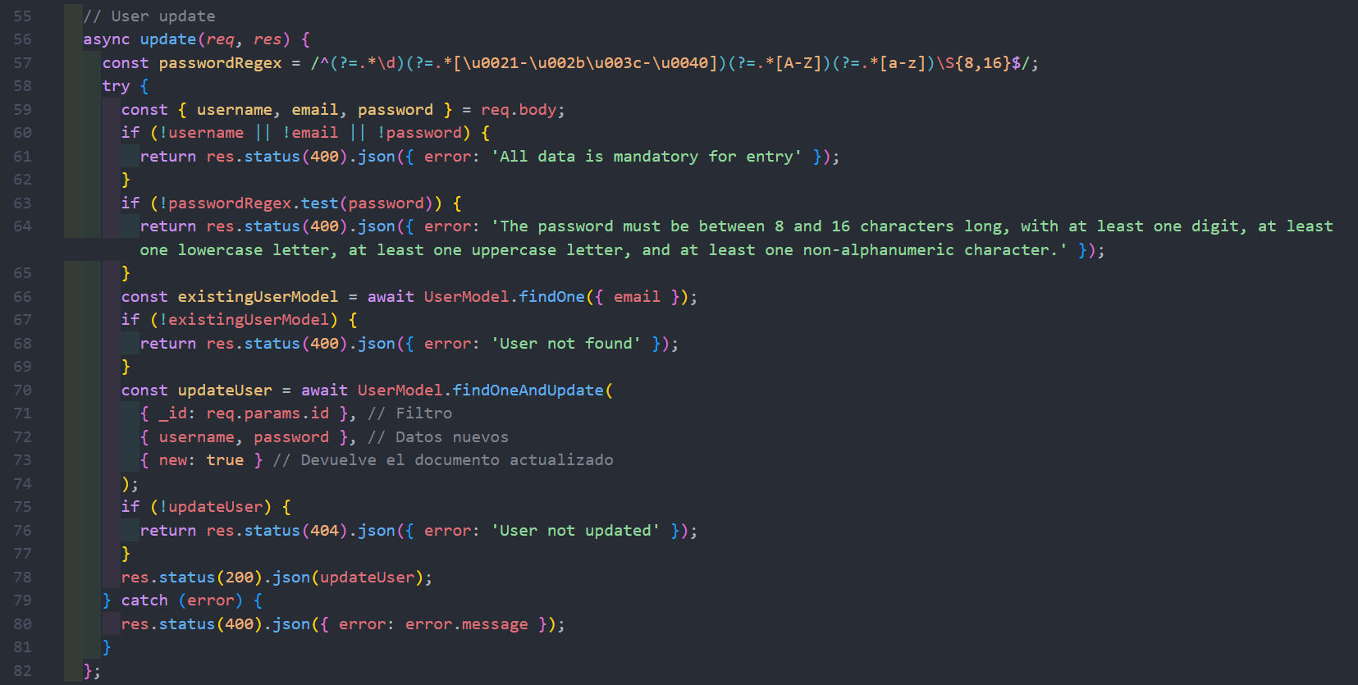
Proyecto Paso a Paso
controllers ->user.controller.js

Slide 10
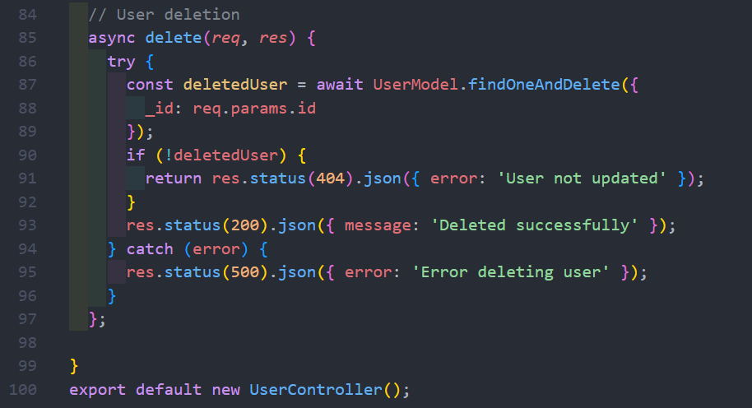
Proyecto Paso a Paso
controllers ->user.controller.js

Slide 11
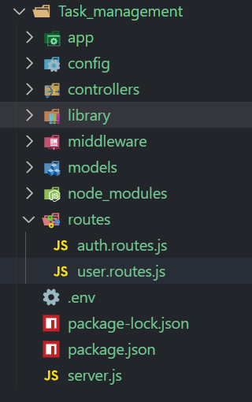
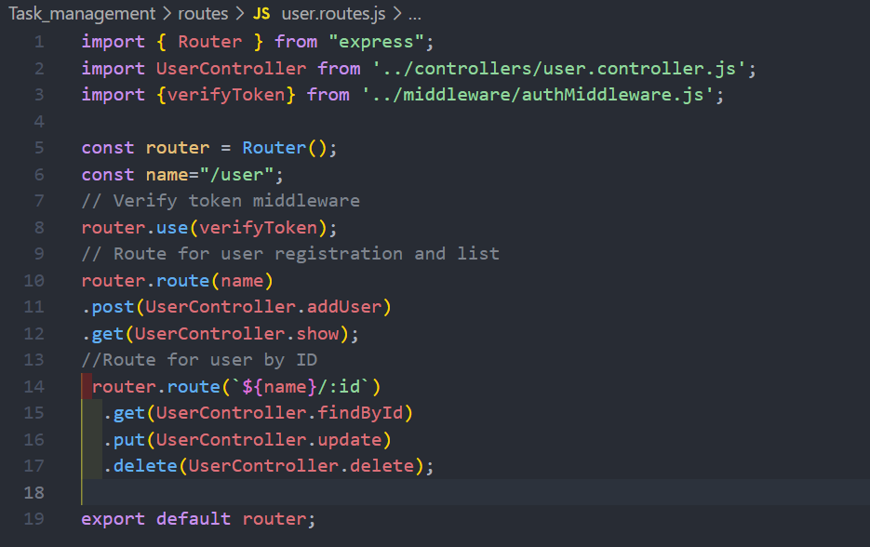
Proyecto Paso a Paso
routes ->user.routes.js
CONTROLLER

Slide 12
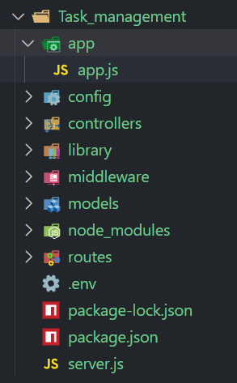
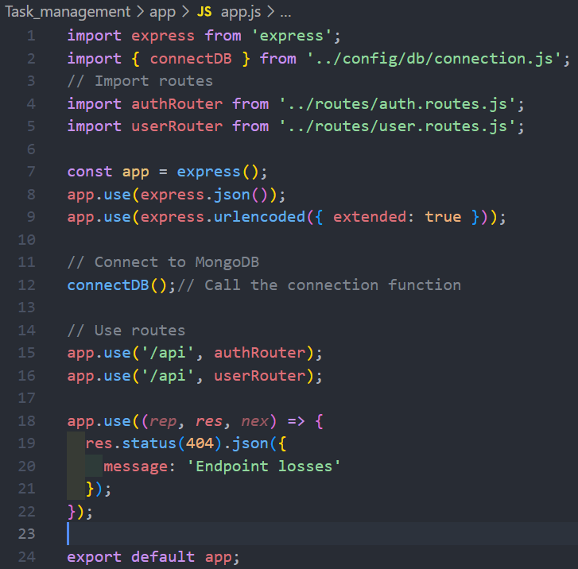
Proyecto Paso a Paso
app ->app.js
ROUTER
ADD ROUTER

Slide 13
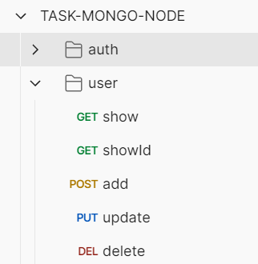
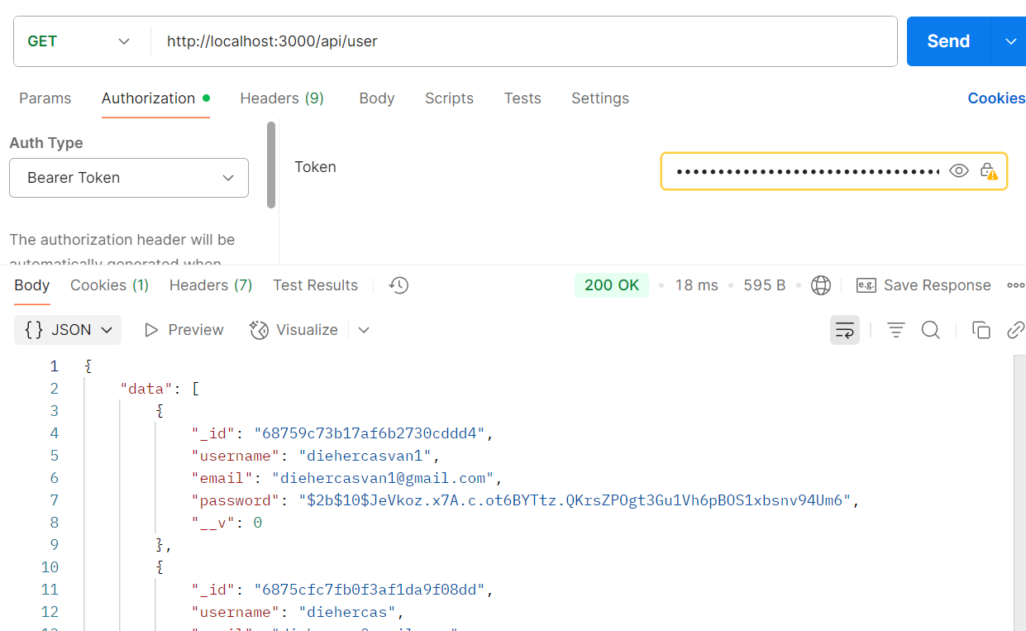
Proyecto Paso a Paso
Pruebas
TOKEN
RESULTADO
Método | Ruta | Controlador | Modelo
GET | http://localhost:3000/api/user | User | User

Slide 14
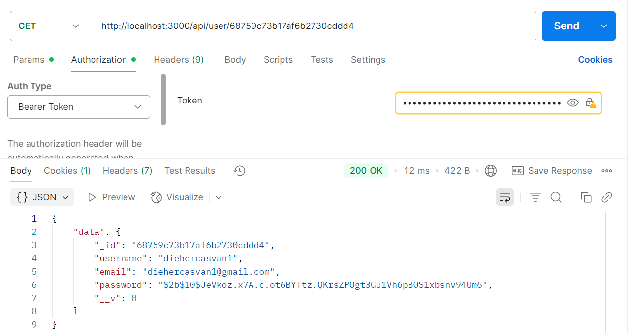
Proyecto Paso a Paso
Pruebas
ID
TOKEN
RESULTADO
Método | Ruta | Controlador | Modelo
GET | http://localhost:3000/api/user:id | User | User

Slide 15
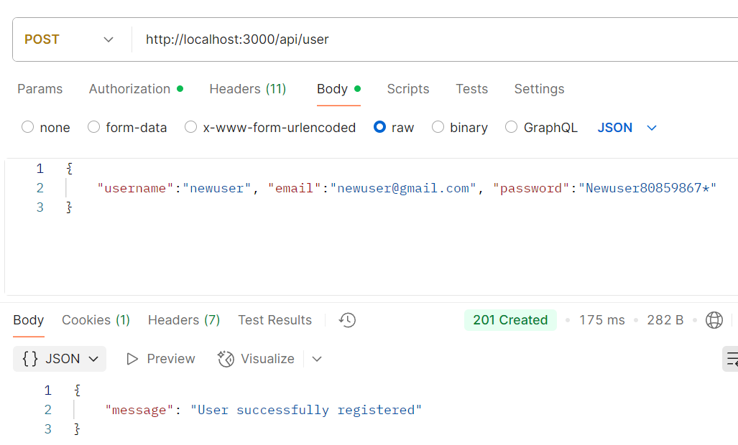
Proyecto Paso a Paso
Pruebas
TOKEN
DATOS
RESULTADO
Método | Ruta | Controlador | Modelo
POST | http://localhost:3000/api/user | User | User

Slide 16
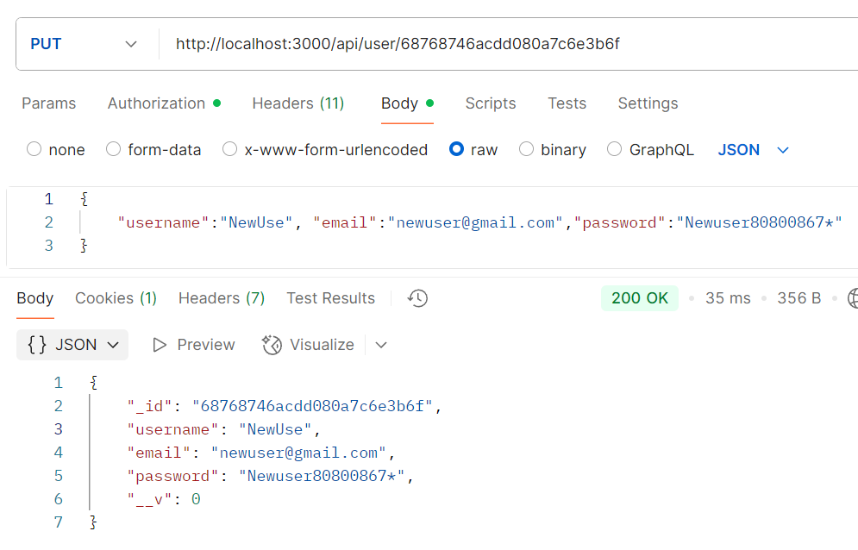
Proyecto Paso a Paso
Pruebas
TOKEN
ID
DATOS
RESULTADO
Método | Ruta | Controlador | Modelo
PUT | http://localhost:3000/api/user:id | User | User

Slide 17
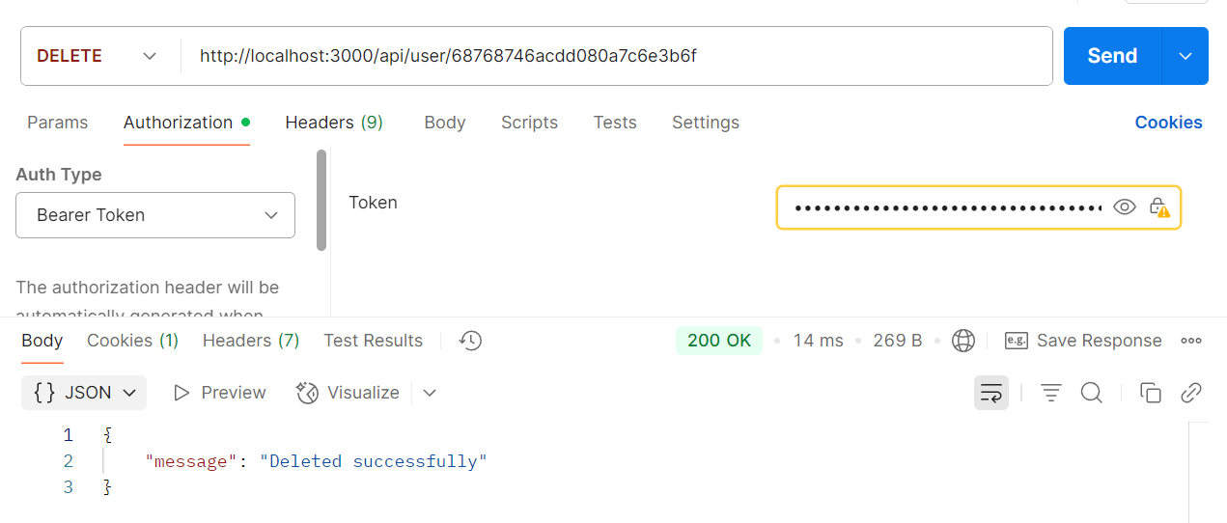
Proyecto Paso a Paso
Pruebas
ID
TOKEN
RESULTADO
Método | Ruta | Controlador | Modelo
DELETE | http://localhost:3000/api/user:id | User | User

Slide 18
Actividad
Crear el modelo de datos para almacenar tareas
Con los siguientes campos:
Información básica:
_id: Identificador único de MongoDB
título, descripción: Detalles de la tarea
tipo: Categoría de la tarea (Desarrollo, Diseño, Reunión, etc.)
prioridad: Nivel de prioridad (Alta, Media, Baja)
color: Código hexadecimal para identificación visual
estado: Estado actual (Pendiente, En progreso, Completada, etc.)
Fechas:
fechaInicio, fechaFin: Rango de tiempo para la tarea
fechaCreacion: Cuando se creó el registro
ultimaModificacion: Última actualización
Personas involucradas:
correoNotificacion: Email para notificaciones
encargados: Array con los responsables
creadoPor: Quién creó la tarea
Archivos adjuntos:
archivos: Array con documentos relacionados
Otros:
comentarios: Discusiones sobre la tarea
etiquetas: Palabras clave
proyectoId: Proyecto al que pertenece
Documentación Oficial
https://mongoosejs.com/docs/guide.html
Crear modelo
Crear el controlador
Crear las rutas
validar token
Realizar las pruebas (Postman)
Crear documentación

Slide 19
Mongoose JS con Node.js
¿Qué es Mongoose?
ODM (Object Document Mapper):
Permite interactuar con MongoDB usando objetos y esquemas en JavaScript.
Ventajas:
Validación de datos.
Middlewares (hooks).
Consultas más intuitivas.
Diferencia con el Driver Nativo:
Mongoose añade estructura, mientras que el driver trabaja con MongoDB directamente.

Slide 20
Mongoose JS con Node.js
Instalación y Configuración
npm install mongoose
Conexión a MongoDB:
const mongoose = require('mongoose');
mongoose.connect('mongodb://localhost:27017/miDB', {
useNewUrlParser: true,
useUnifiedTopology: true
});

Slide 21
Mongoose JS con Node.js
Esquemas (Schemas) y Modelos
const userSchema = new mongoose.Schema({
name: { type: String, required: true },
age: { type: Number, min: 18 },
email: { type: String, unique: true }
});
Modelo: Representación de una colección en la DB.
const User = mongoose.model('User', userSchema);

Slide 22
Mongoose JS con Node.js
Operaciones CRUD
Create
const newUser = new User({ name: "Ana", age: 25 });
newUser.save();
Read:
User.find({ age: { $gte: 18 } });
Update:
User.updateOne({ name: "Ana" }, { age: 26 });
Delete:
User.deleteOne({ name: "Ana" });

Slide 23
Mongoose JS con Node.js
Middlewares (Hooks)
Usos comunes:
Encriptar contraseñas antes de guardar.
Validaciones personalizadas.
userSchema.pre('save', function(next) {
console.log("Guardando usuario...");
next();
});

Slide 24
Mongoose JS con Node.js
Populate (Relaciones entre Colecciones)
con Referencias:
const postSchema = new mongoose.Schema({
title: String,
author: { type: mongoose.Schema.Types.ObjectId, ref: 'User' }
});
con Populate:
Post.findOne({ title: "Hola Mundo" }).populate('author');

Slide 25
Mongoose JS con Node.js
Ejemplo
import mongoose from 'mongoose';
const { Schema } = mongoose;
const blogSchema = new Schema({
title: String, // String is shorthand for {type: String}
author: String,
body: String,
comments: [{ body: String, date: Date }],
date: { type: Date, default: Date.now },
hidden: Boolean,
meta: {
votes: Number,
favs: Number
}
});

Slide 26
Mongoose JS con Node.js
Recursos Adicionales
Documentación Oficial: mongoosejs.com
Repositorio GitHub: github.com/Automattic/mongoose
Curso Recomendado: MongoDB University

Slide 27


